Slide 1
CHÀO MỪNG CÁC EM ĐẾN VỚI TIẾT
TNXH LỚP 1
Giáo viên: ......................

Slide 2
Bài 28: Ôn tập chủ đề trái đất và bầu trời

Slide 3


Slide 4
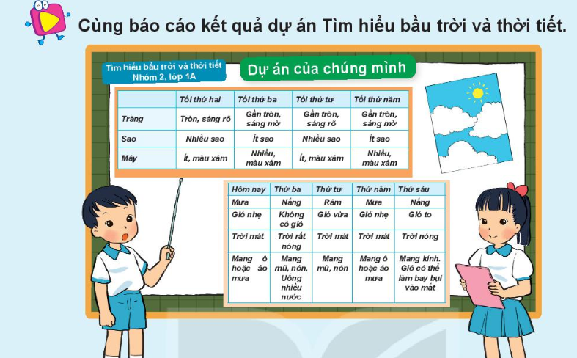

Slide 5

Kết luận

Slide 6
Dặn dò
.....................
..................

